Slide 1

The Slides in English
هل تُطبِق أفضل الممارسات البحثية في مشروعك؟
تطوير كتاب "منهج تورينج " ليعكُس رؤية وسياق المجتمعات المتنوعة العالمية
(The Turing Way)
بتول المرزوق، و إيما كارون ، و مالفيكا شاران
@turingway, @batool664, @ekaroune, @malvikasharan, CC-BY 4.0, Zenodo: https://zenodo.org/record/6627260, DOI: 10.5281/zenodo.6627260
Notes:
مرحبا جميعا
العرض لدينا متواجد باللغة الانجليزية واللغة العربية
كما أن Google Doc متواجد باللغتين العربية والانجليزية .. سوف نقوم بترجمة الأسئلة التي تقوم بسؤالها؟
موضوعنا هو عن
تطوير كتاب منهج تورينج ليعكس رؤية وسياق المجتمعات المتنوعة العالمية
اذا كان بامكانك

Slide 2
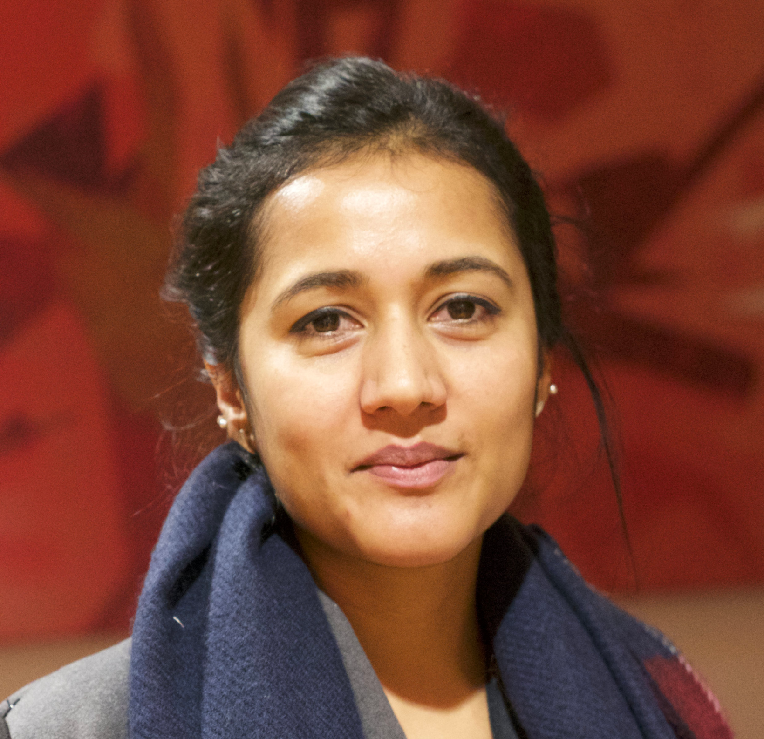
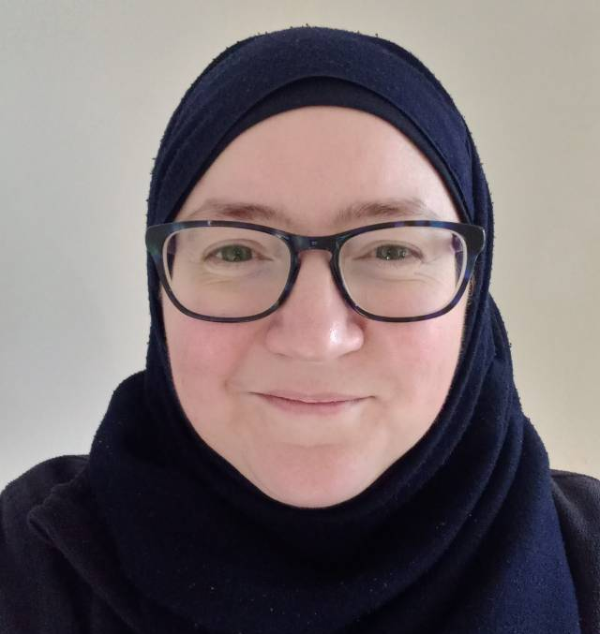
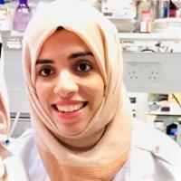
من نحن؟
مالفيكا شاران
إيما كارون
بتول المرزوق
باحثة في مؤسسة ألن تورنج (Alan Turing) في المملكة المتحدة ضمن برنامج (Open Research, Tools, Practices and Systems) ، وباحثة رئيسي مشارك في The Turing Way
مديرة المجتمع في Turing RSS Lab ومشروع DECOVID
باحثة مابعد الدكتوراه في مركز الملك عبدالله العالمي للأبحاث الطبية (كايمارك) ورئيسة مجتمع العلوم المفتوحة بالمملكة العربية السعودية (OSCSA).
@turingway, @batool664, @ekaroune, @malvikasharan, CC-BY 4.0, Zenodo: https://zenodo.org/record/6627260, DOI: 10.5281/zenodo.6627260
Notes:
أنا مالفيكا شاران
باحثة في مؤسسة ألن تورنج (Alan Turing) في المملكة المتحدة ضمن برنامج (Open Research, Tools, Practices and Systems) ، وباحثة رئيسي مشارك في The Turing Way
ومعي إيما كارون مديرة المجتمع في Turing RSS Lab ومشروع DECOVID
ومعي أيضا بتول المرزوق ، باحثة مابعد الدكتوراه في مركز الملك عبدالله العالمي للأبحاث الطبية (كايمارك) ورئيسة مجتمع العلوم المفتوحة بالمملكة العربية السعودية (OSCSA).

Slide 3
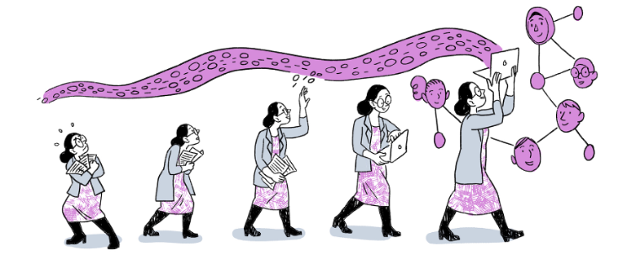

منهج تورينج
دليل مفتوح المصدر في علم البيانات
يدعم مجتمع متنوع بهدف تطوير وتنمية علم البيانات بمعايير أخلاقية وشاملة، وتكون لها صفة القابلية للتكرار وإعادة الإنتاج
@turingway, CC-BY 4.0, https://github.com/alan-turing-institute/the-turing-way, DOI: 10.5281/zenodo.6627260
Notes:
The Turing Way is an open science project that involves and supports its diverse community in making research reproducible, ethical, open and inclusive for everyone. To make our work truly beneficial and comprehensible for as many people as possible we collaborate with people with diverse skills, backgrounds, lived experiences and domain knowledge.
"منهج تورينج (The Turing Way)"
- دليل مفتوح المصدر يقوده ويتبناه عموم افراد المجتمع البشري، ويستهدف تطوير وتنمية علم البيانات عبر وضع معايير أخلاقية وشاملة وعامه ،تكون لها صفة القابلية للتكرار وإعادة الإنتاج. ولجعل هذا العمل مفيدًا بحق وبشكل مباشر ومفهومًا لأكبر عدد ممكن من الأشخاص ، نحن نعمل ونتعاون مع أشخاص ذوي مهارات متنوعة ومن خلفيات مشتركه واصحاب خبرات حيةوعميقه.

Slide 4
قابلية نتائج البيانات للتكرار والإعادة
 |  | البيانات
 |  | متشابهة | مختلفة
 |  | قابلة للتكرار | قابلة للإنتاج
 |  | متماسكة | قابلة للتعميم
متشابهة
التحاليل
مختلفة
@turingway, CC-BY 4.0, https://github.com/alan-turing-institute/the-turing-way, DOI: 10.5281/zenodo.6627260
Notes:
Reproducibility is When the same analysis is applied to the same data, it should give the same result. There are other concepts around reproducibility like replicability – when same analysis is applied to different data or experiments in different conditions, then there are robustness and generalisability as well. However, reproducibility in computational analysis should be maintained as a minimum criteria to ensure quality and integrity of our research.
قابلية التكرار هي عندما يتم تطبيق نفس التحليل على نفس البيانات ، يجب أن يعطي نفس النتيجة. هناك مفاهيم أخرى حول قابلية التكرار مثل قابلية الإنتاج وهي عندما يتم تطبيق التحليل نفسه على بيانات أو تجارب مختلفة في ظروف مختلفة ، وهناك هناك متانة (تماسك) وقابلية للتعميم أيضًا. ومع ذلك ، يجب الحفاظ على قابلية التكرار في التحليل الحسابي كحد أدنى من المعايير لضمان جودة بحثنا ونزاهته.

Slide 5
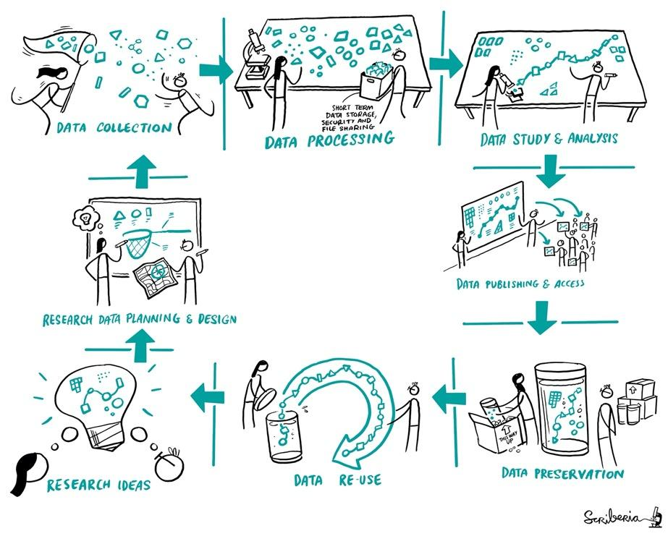
قابلية إعادة الإنتاج والتكرار
https://turingway-arabic.netlify.app/welcome.html
@turingway, CC-BY 4.0, CC-BY image by The Turing Way and Scriberia, DOI: 10.5281/zenodo.6627260
Notes:
It starts right when you have a research idea. You want to communicate with others, plan and design your work. Then you will describe your protocol and collect data sets. Then, you start processing and wrangling your data, conduct your studies and analysis, publishing your data, and other research components so everybody can access it. Then comes the archiving that can ensure that your data is reusable, meaning, that someone else can go through this whole process of reproducing or building upon your work.
نبدأ البحث العلمي عندما يكون لدينا (أو لديك) فكرة بحث. تود تخطيطها وتصميمها وإيصالها للآخرين. ثم يجب عليك وصف البروتوكول الخاص بك وجمع بياناتك ، بعد ذلك ، تبدأ في معالجة تلك البيانات والنقاش حولها ، وإجراء دراساتك وتحليلاتك ، ونشر بياناتك ، ومكونات البحث الأخرى حتى يتمكن الجميع من الوصول إليها. ثم تأتي عملية الأرشفة التي يمكن أن تضمن أن بياناتك قابلة لإعادة الاستخدام والتكرار ، مما يعني أن شخصًا آخر يمكنه المرور بهذه العملية الكاملة لإعادة إنتاج عملك أو البناء عليه.

Slide 6
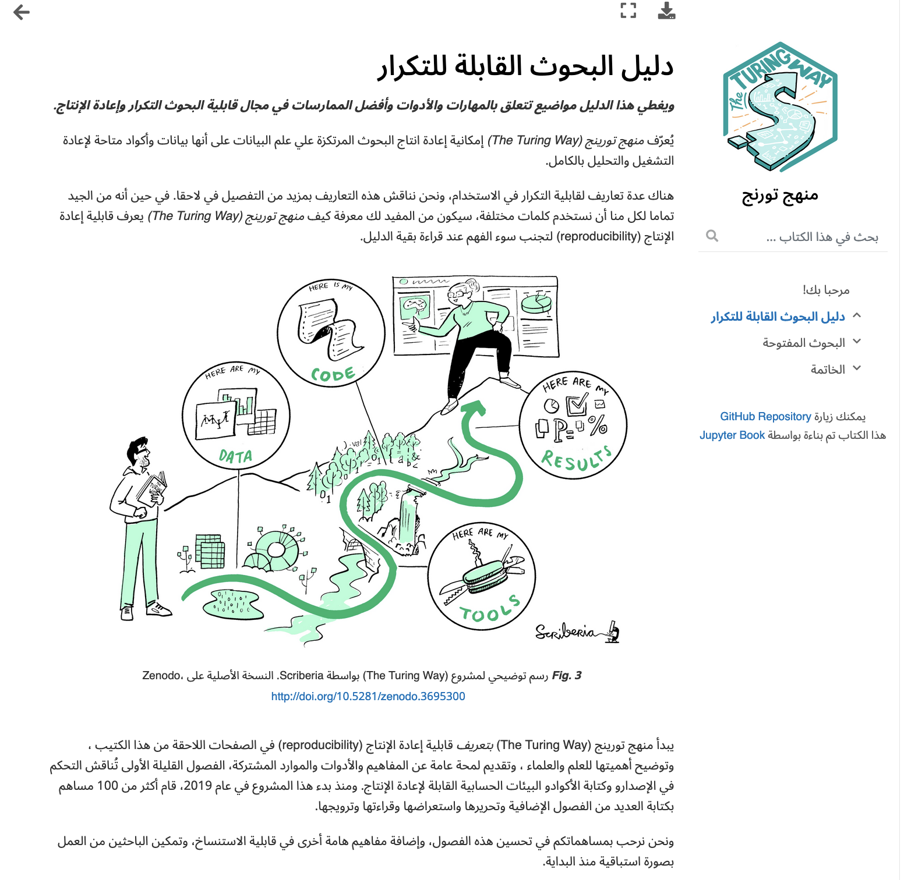
دليل البحوث القابلة للتكرار
بعض الأجزاء تمت ترجمتها الى اللغة العربية
@turingway, CC-BY 4.0, Book: https://the-turing-way.netlify.app/welcome, DOI: 10.5281/zenodo.6627260
Notes:
With this definition, the project started with contributors who documented best practices, guidance and recommendations in chapters, describing various concepts and tools that can ensure the reproducibility aspects of data research.
These chapter include topics such as open research, version control, licensing, data management, code testing and reviewing, continuous integration and so on.
However, these data practices are not enough, as research also includes the way we communicate our work with others, how do we design our project, how efficiently we collaborate with each other. All these while ensuring the highest ethical standards and research integrity in our research.
من خلال هذا التعريف ، هذا المشروع بدأ بمجموعة من المساهمين قاموا بتوثيق أفضل الممارسات والإرشادات والتوصيات البحثية في عدة فصول ، ووصفوا مختلف المفاهيم والأدوات التي يمكن أن تضمن جوانب استنساخ أو تكرار أبحاث علم البيانات.
تتضمن هذه الفصول موضوعات مثل العلوم المفتوحة وضبط النسخ (version control) و نوع التراخيص وإدارة البيانات واختبار الكود ومراجعته والتكامل المستمر (continuous integration) وما إلى ذلك.
ومع ذلك ، فإن هذه التوصيات ليست كافية ، حيث يشمل البحث أيضًا الطريقة التي نُوصِل به عملنا للآخرين ، وكيف نصمم مشروعنا ، ومدى كفاءة تعاوننا مع بعضنا البعض. كل هذا مع ضمان أعلى المعايير الأخلاقية ونزاهة البحث العلمي ومصداقيته.

Slide 7
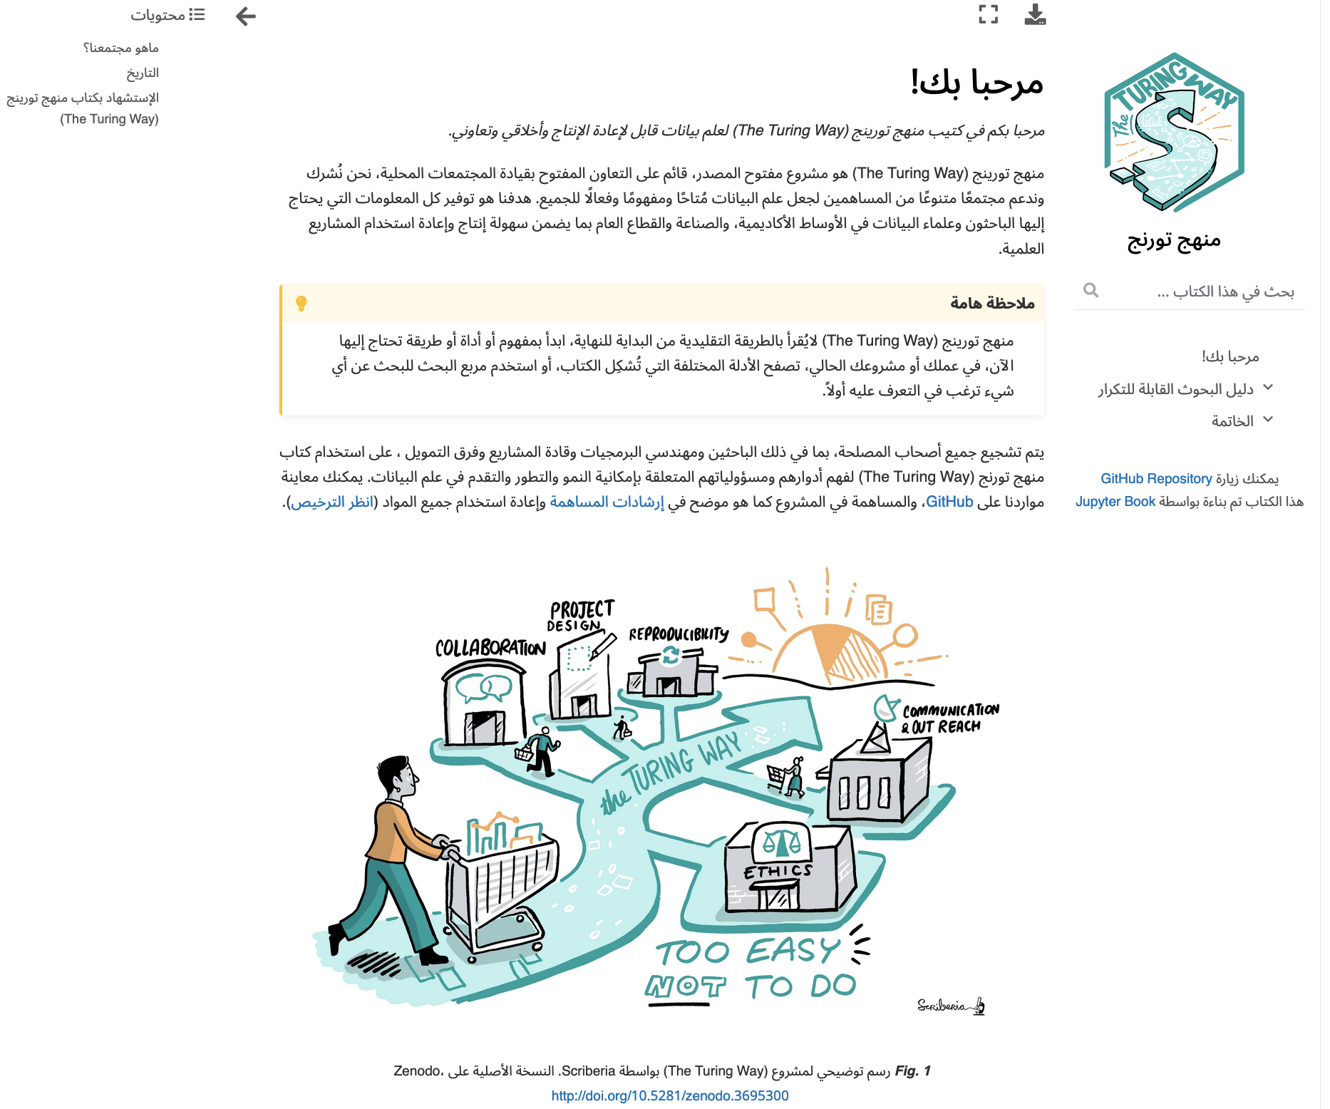
هدفه جعل إعادة الإنتاج البحثي والعلمي: سهل وبسيط جدا
الكتاب حاليا لا يزال قيد الترجمة للعربية
(يرحب بجميع المشاركات)
كتاب منهج تورينج يتكون من خمسة أدلة
https://the-turing-way.netlify.app/welcome،turingway، DOI: 10.5281 / zenodo.6627260 :
(The Turing Way)
Notes:
من أجل استيعاب كل هذه المتطلبات في مجال الأبحاث العلمية وعلوم البيانات ، تم توسيع المشروع ليشمل أربعة أدلة أخرى بالإضافة إلى دليل البحث القابل للتكرار: تصميم المشاريع ، كيفية التواصل والتعاون ، والبحث الأخلاقي.
نسجل أيضا جميع ممارسات المجتمع التي نقوم بتطويرها وممارستها في منهج تورينج (The Turing Way) في دليل المجتمع الخاص بنا داخل الكتاب.
‹#›

Slide 8

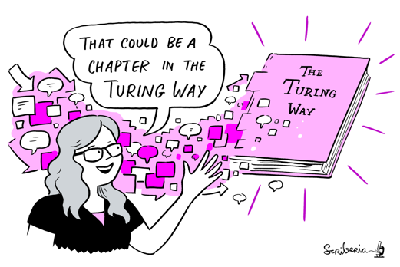
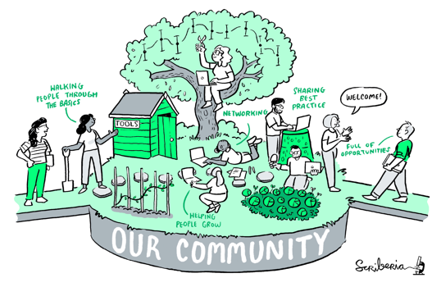
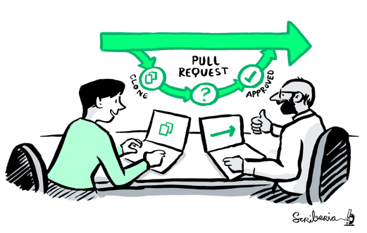
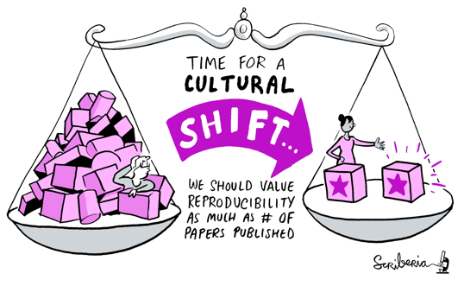

كتاب يحتوي خمسة أدلة
مجتمع
الكتاب
the-turing-way.netlify.app/
(GitHub) جيت هاب
github.com/alan-turing-
institute/the-turing-way
تويتر
twitter.com/turingway
البريد الإلكتروني
theturingway@gmail.com
الإستشهاد بكتاب منهج تورينج
(The Turing Way)
مفتوح المصدر
ثقافة تعاونية
Notes:
To put in perspective:
The Turing Way is a Book.
A community where people come together to collaboratively write chapters, build and maintain resources, share their skills and ideas around best practices in data science and research.
We apply open source principles in the development and maintenance of this project.
And finally, it's built on the culture of collaboration, which is the process and the backbone of our project.
لوضع كل هذا في منظور واضح
منهج تورنج (The Turing Way) هو كتاب
ومجتمع يجتمع فيه الأشخاص معًا لكتابة فصوله بشكل تعاوني مشترك ، وبناء الموارد والمصادر المناسبة والحفاظ عليها ، ومشاركة مهاراتهم وأفكارهم حول أفضل الممارسات في علم البيانات
نطبق مبادئ المصادر المفتوحة في تطوير وصيانة هذا المشروع
وأخيرًا ، إنها مبنية على ثقافة التعاون والمشاركة ، وهي العمود الفقري لمشروعنا

Slide 9
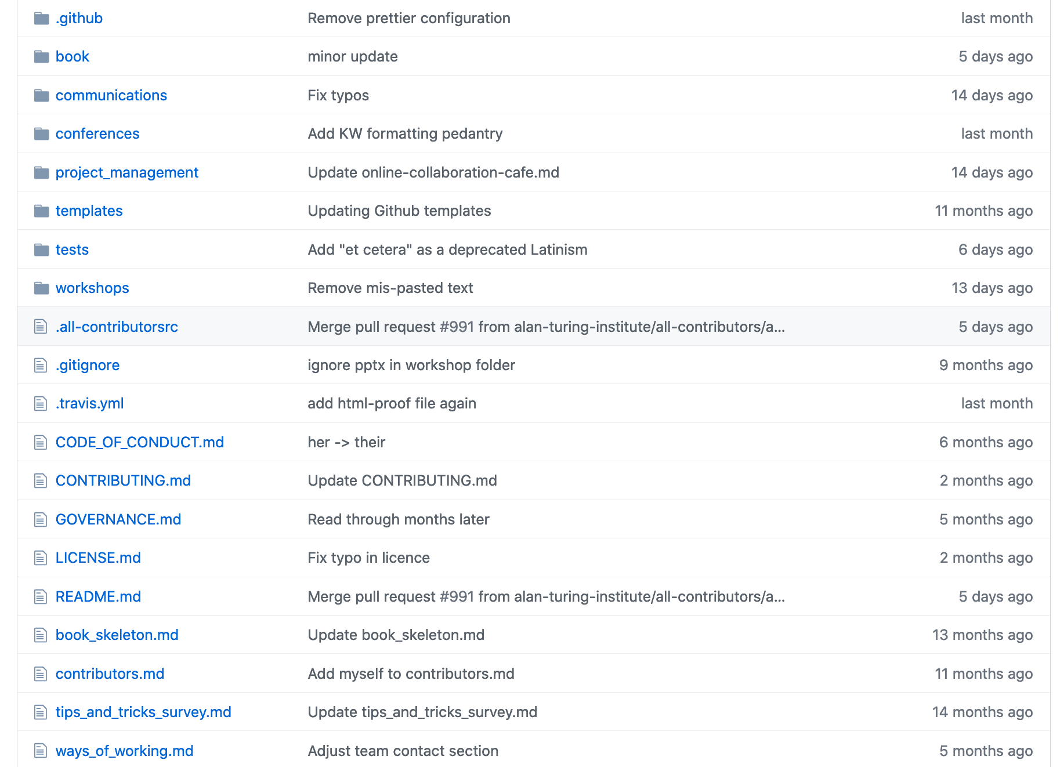

متوفر ضِمن منصة GitHub
مفتوح و تعاوني وتشاركي.
رخصة CC-BY 4.0
@turingway, CC-BY 4.0, The Turing Way, DOI: 10.5281/zenodo.6627260
Notes:
متوفر ضِمن منصة GitHub
مفتوح وتعاوني وتشاركي.
رخصة CC-BY 4.0
‹#›

Slide 10
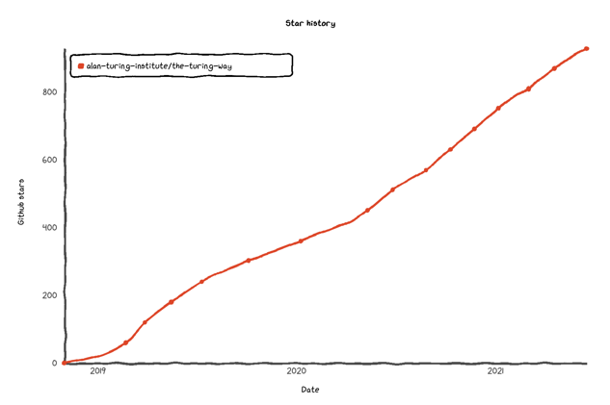






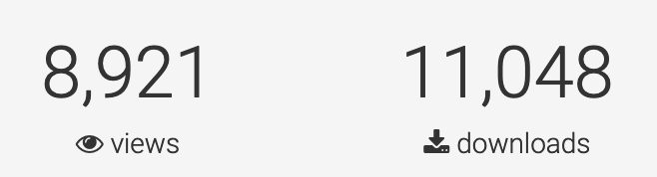
نمو المشروع والمجتمع الخاص بنا:
٣ سنوات وأكثر من مئتين قسم في الكتاب
موارد ومصادر إجتماعية وفعاليات وورش تدريبية وقوالب كتابية
أكثر من ٣٠٠ مساهم وآلاف المستخدمين
https://zenodo.org/record/3332807
@turingway, CC-BY 4.0, https://star-history.t9t.io/#alan-turing-institute/the-turing-way, DOI: 10.5281/zenodo.6627260
Notes:
We have seen our project and community grow in the last three years. We currently host over 200 sub-chapters across five guides.
In order to ensure that our community members are able to participate irrespective of their previous experience of working with the Open Source or data science community, we provide the resources, guidance, templates, training and pathways that they can use to stay involved in the community.
We have over 300 direct contributors on GitHub, where we develop our resources and 1000s of users. For example, our illustrations, which I have intensively used in my talk, have been downloaded nearly 10000 times.
We also maintain social media presence and communicate about the project so that it can reach to as many people as possible and we can bring new voices in. For a community that started at a grassroot level, we are very grateful to have these members working with us.
لقد شهدنا نمو مشروعنا ومجتمعنا في السنوات الثلاث الماضية. المشروع حاليا يستضيف أكثر من 200 فصل فرعي عبر خمسة أدلة
من أجل ضمان أن أعضاء مجتمعنا قادرون على المشاركة بغض النظر عن خبرتهم السابقة في العمل مع المصادر والبرمجيات المفتوحة أو علوم البيانات ، فإننا نقدم موارد ومصادر وقوالب وتوجيه وتدريب ومسارات والتي يمكنهم من خلال استخدامها المشاركة بسلاسة وسهولة
لدينا أكثر من 300 مساهم مباشر على
GitHub ، لدينا آلاف من المستخدمين. على سبيل المثال ، تم نشر وتنزيل رسوماتنا التوضيحية ، التي استخدمتها بشكل مكثف في حديثي ، ما يقرب من 10000 مرة
نستخدم وسائل التواصل الاجتماعي حتى نتمكن من الوصول إلى أكبر عدد ممكن من الأشخاص و جلب أصوات جديدة لنا.
بالنسبة لمجتمع بدأ بداية متواضعة ، نحن ممتنون جدًا لعمل هؤلاء الأعضاء معنا.

Slide 11
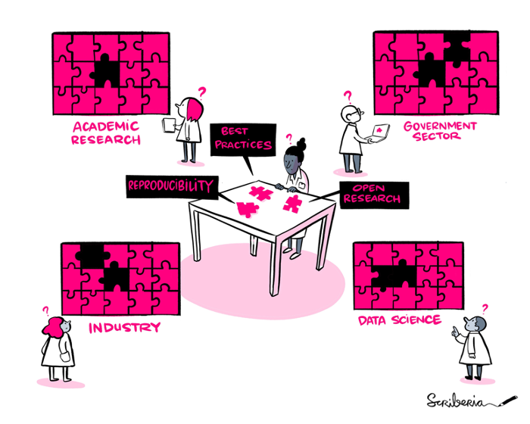
تطوير سياق الممارسات البحثية
تعتبر منظمة اليونسكو العلم / البحث حقًا من حقوق الإنسان - وهو أكبر مسعى جماعي
تختلف أفضل الممارسات العلمية البحثية بناءً على سياقات ومواقف الباحثين - لا تنطبق نفس الأساليب على الجميع.
الحق في التمتع بفوائد التقدم العلمي و تطبيقاته. UNESCO. https://ar.unesco.org/human-rights/science
@turingway, CC-BY 4.0, DOI: 10.5281/zenodo.6627260
Notes:
تعتبر منظمة اليونسكو العلم حقًا أساسيا من حقوق الإنسان - "أكبر مسعى جماعي" - له قيمة كبيرة باعتباره "منفعة مشتركة".
من الناحية المبدئيه ، ان كل شخص يستطيع معرفة كيفية ممارسة هذا الحق بشكل فعال - ولكن أفضل الممارسات العلمية أو البحثية قد تبدو مختلفة تمامًا بناءً على السياقات والبيئات المختلفة. لذلك يجب وضع التوصيات والإرشادات والدعم لدمج ممارسات علوم البيانات عبر الأوساط الأكاديمية والصناعية والقطاعات الحكومية في سياقها من خلال دراسات الحالات والأمثلة والتجارب الحية كل حده.
ان تحديد سياق موارد Turing Way مهمة جدا للمساعدة في ضمان فهم هذه المهارات في إطار علم البيانات للباحثين في سياقاتهم وخصوصياتهم المحلية .
على الرغم من التمثيل المتنوع للمساهمين لدينا من كل بلدان العالم ومجتمعاته جنوبه وشماله ، فإننا ندرك أن العديد من مواردنا ومصادرنا وأمثلتنا ودراساتنا تقدم وجهات نظر ومراجع بحثية متمحورة في قسم كبير منها حول الغرب. لذلك نحن نتطلع وننتظر على وجه التحديد التعليقات من الباحثين في آسيا وإفريقيا وأمريكا اللاتينية.
فيما يخص أفضل الممارسات في علم البيانات تبعا لمجتمعاتهم وخصوصياتها المحلية ، ونأمل في دعم المساهمات لدمج وجهات نظرك المحلية والأمثلة والدراسات والفصول الجديدة في The Turing Way.
للبدء في كيفية تطوير هذا السياق ، دعنا نلقي نظرة على مثال مبادئ FAIR التي ستناقشها إيما في الجزء التالي.

Slide 12
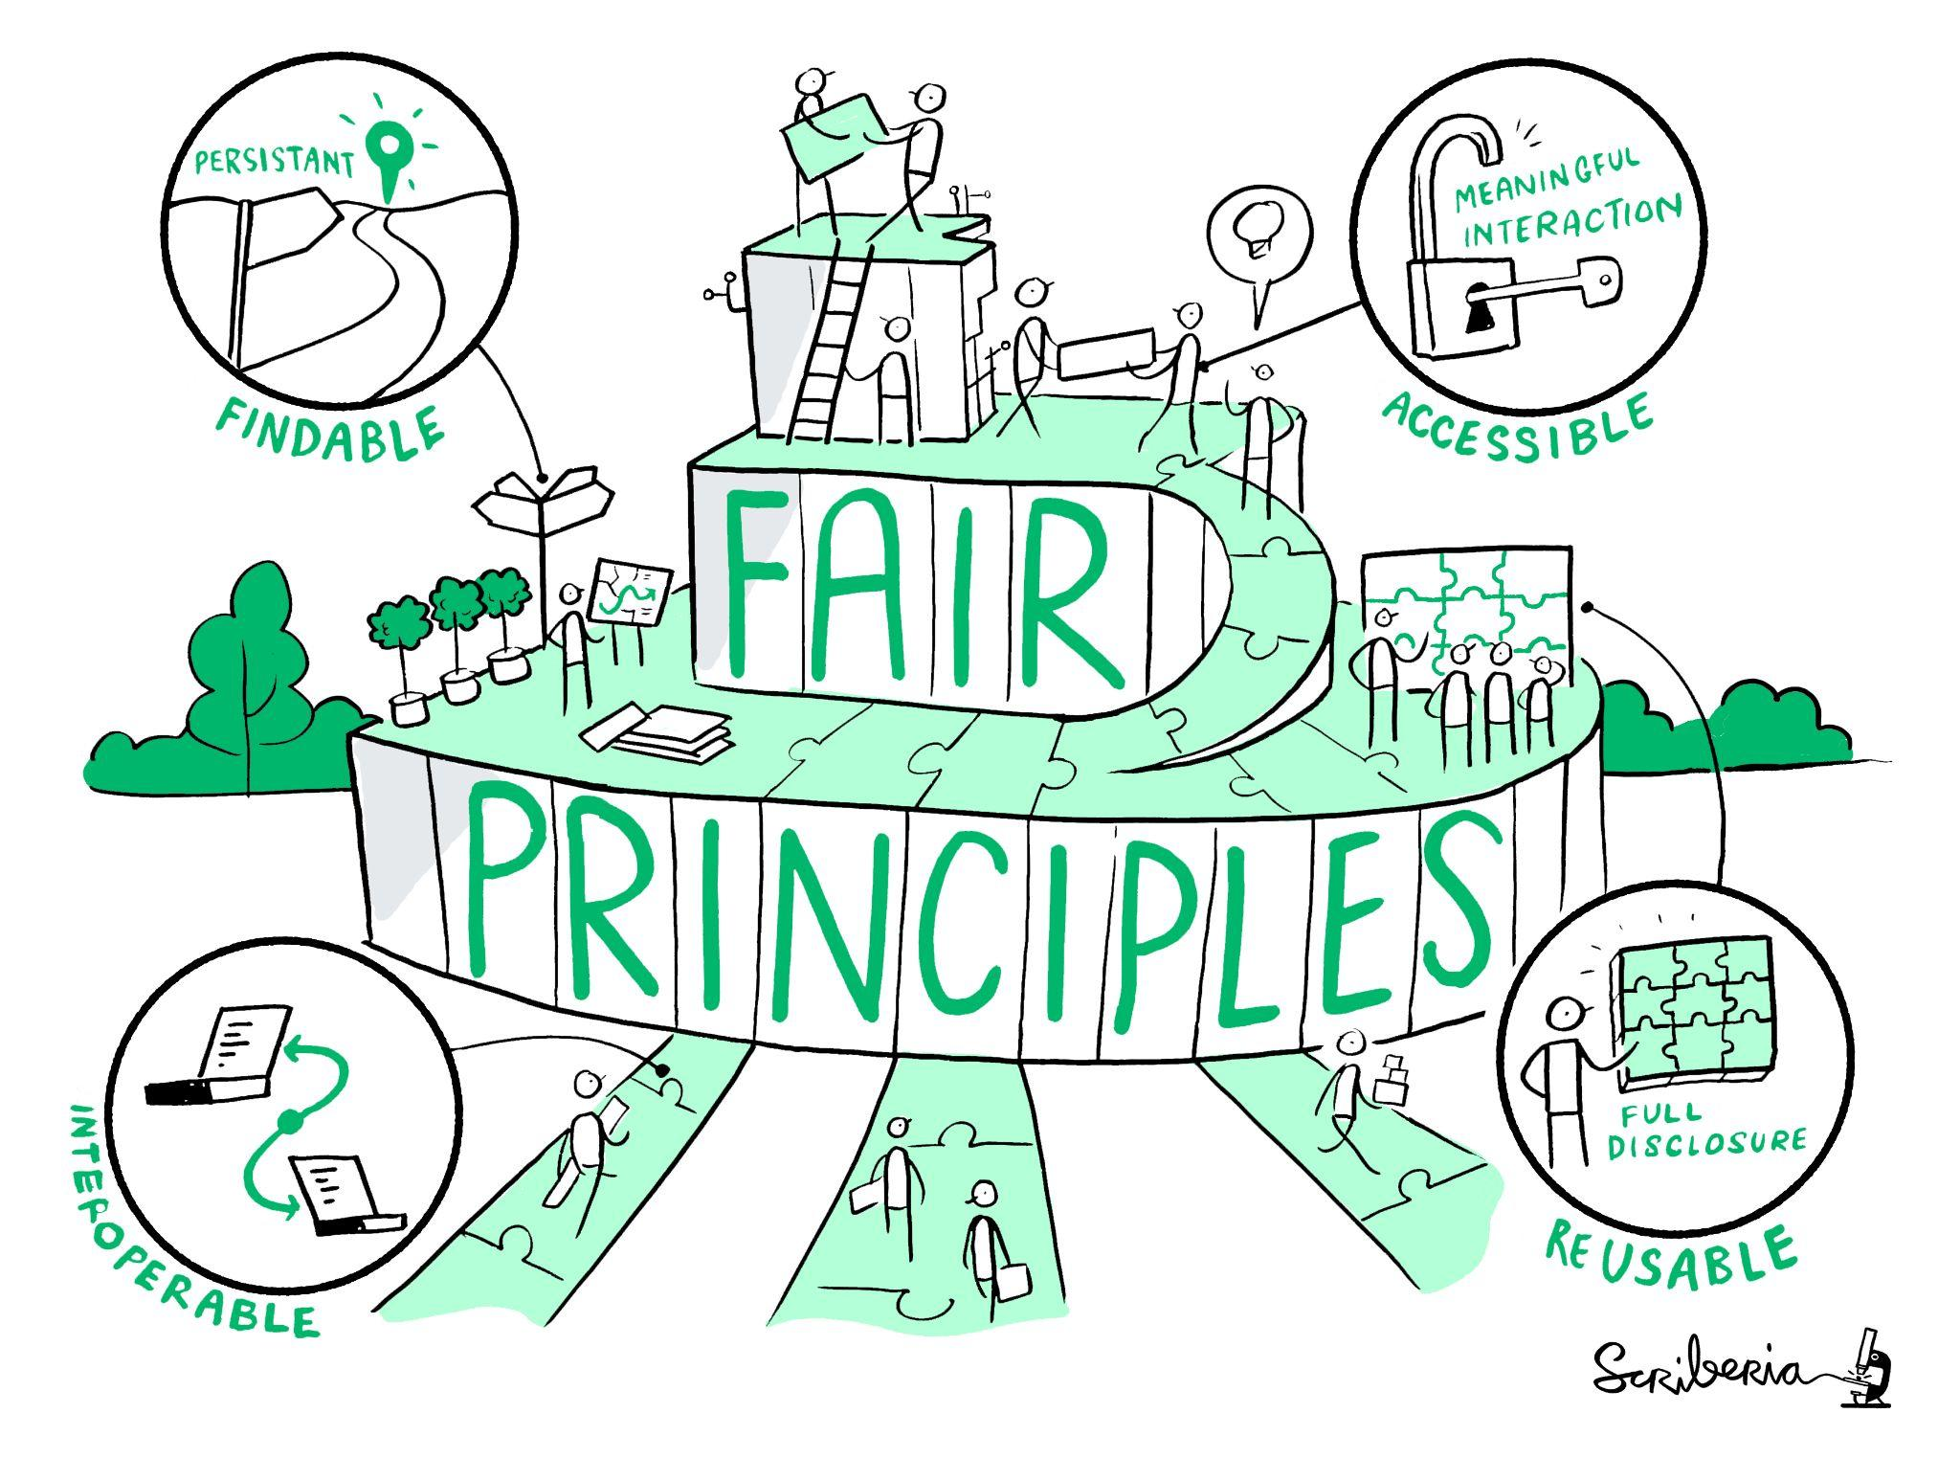
FAIR مبادئ
قواعد وأساسيات FAIR
Findable ( يُمكن إيجاده)
Accessible (يمكن الوصول إليه)
Interoperable (يُمكن تشغيله)
Reusable (صالح للاستخدام)
https://the-turing-way.netlify.app/reproducible-research/rdm/rdm-fair.html, CC-BY 4.0, DOI: 10.5281/zenodo.6627260
Notes:
تعتبر مبادئ FAIR المعيار الذهبي لإدارة البيانات والإشراف عليها ، يتم تنفيذها عبر العديد من التخصصات المختلفة في بلدان مختلفة.
نعني بمصطلح FAIR أنه يمكن يمكن إيجاده والوصول إليه ، وقابل للتشغيل المتبادل ، وقابل لإعادة الاستخدام.
يمكنك العثور على معلومات حول FAIR في دليلنا للبحث القابل للتكرار و تحديدا في فصل إدارة بيانات البحث.
‹#›

Slide 13
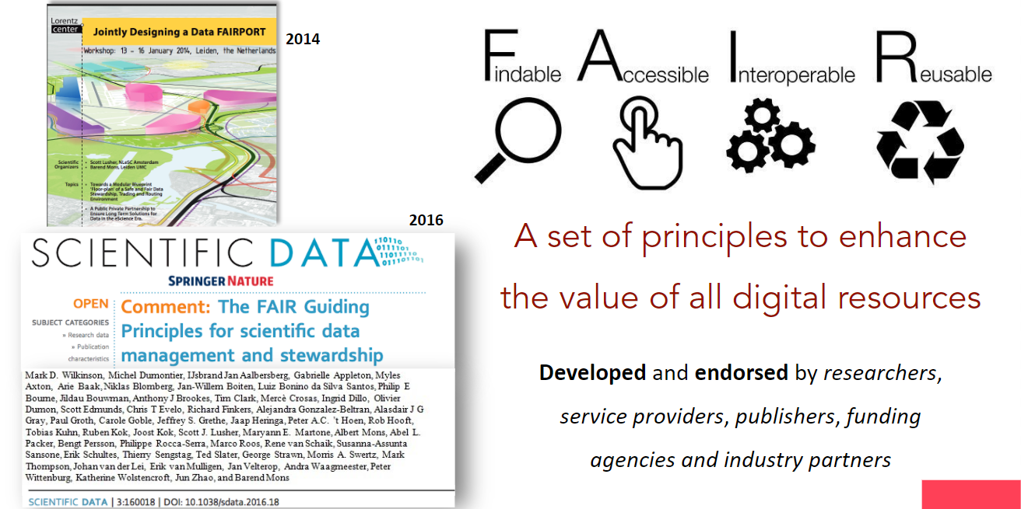
Wilkinson et al. (2016) تم تطوير المبادئ في
DOI: 10.1038/sdata.2016.18
https://the-turing-way.netlify.app/project-design, @turingway, CC-BY 4.0, DOI: 10.5281/zenodo.6627260
Notes:
تم تطوير المبادئ التوجيهية FAIR مؤخرًا إلى حد ما:
متأثرًا بتقرير الجمعية الملكية - "العلم كمشروع مفتوح" - قال بيان وزراء العلوم لمجموعة الثمانية لعام 2013 إن "بيانات البحث العلمي المفتوح يجب أن تكون سهلة الاكتشاف ، ويمكن الوصول إليها ، وتقييمها ، وتكون مفهومة ، وقابلة للاستخدام ، وقابلة للتشغيل المتبادل وفقًا لمعايير جودة محددة" . ثم تم اعتماد هذا البيان من قبل برنامج أبحاث Horizon 2020 التابع لمجلس الأبحاث الأوروبي.
في 2014-2015 - صاغت مجموعة عمل FORCE11 تعريف بيانات FAIR وتم إختصاره بعبارة FAIR. وذهبوا لنشر مبادئ FAIR في عام 2016 في مجلة Scientific Data.
مبادئ FAIR هي إطار بسيط لإدارة البيانات التي تهدف إلى زيادة استدامة واستمرارية البيانات وحضورها.
لا يتطلب الأمر أن تكون بياناتك مفتوحة ولكن الهدف هو توفير بيانات وصفية مفتوحة غنية على الأقل
ومجموعات بيانات إيداع بتنسيقات محددة للتخزين طويل الأجل في المستودعات.
يمكن أن يكون هذا بتمكين مجموعات بيانات مفتوحة أو مقيدة لزيادة إمكانية إعادة استخدام البيانات على المدى الطويل.
‹#›

Slide 14
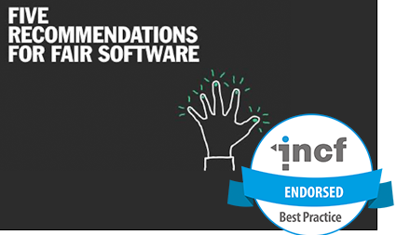
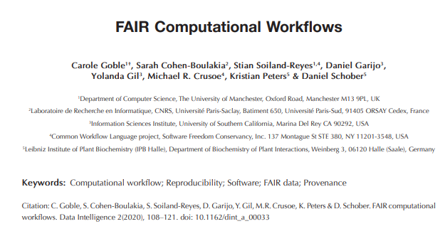
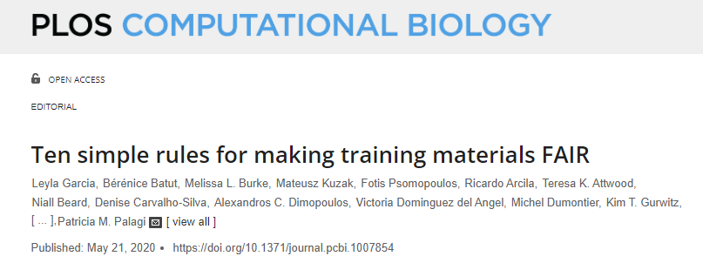
قواعد الفير (FAIR) تُطبق في...
البرمجيات
المواد التدريبية
سير العمل
و اكثر!
@turingway, CC-BY 4.0, The Turing Way, DOI: 10.5281/zenodo.6627260
Notes:
يجري حاليًا العمل على استخدام مبادئ FAIR لمخرجات البحوث الأخرى مثل البرامج والمواد التدريبية والمزيد.
تظهر هذه المبادرات أن قواعد الفير (FAIR) لا يمكن تطبيقها ببساطة وهي تحتاج إلى تكييفها لكل نوع مختلف من مخرجات البحث.
‹#›

Slide 15
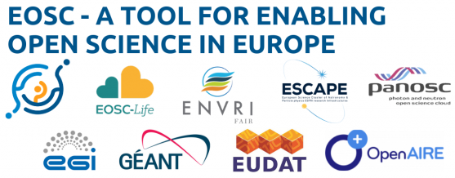
FAIR تطبيق
يتطلب أيضا تطبيقها على مجالات وعلوم متخصصة
سحابة الأبحاث الأوروبية المفتوحة (EOSC) هي الجهة المسؤولة الأساسية للـ FAIR في الاتحاد الأوروبي فيما يخص:
  مشاريع التنفيذ التجريبية
  البنية التحتية
  التدريب
@turingway, CC-BY 4.0, The Turing Way, DOI: 10.5281/zenodo.6627260
Notes:
هناك دافع واهتمام وتركيز كبير داخل البحوث الممولة من دول أوروبا لمواصلة تطوير مبادئ FAIR للبيانات في بعض المجالات العمليه المتخصصة.
صادق الاتحاد الأوروبي على مبادئ FAIR في عام 2016 ثم إن متطلبات بيانات FAIR مكتوبة ضمن سياسات تمويل الأبحاث الأوروبية.
يأتي التمويل لهذا من سحابة الأبحاث الأوروبية المفتوحة (European open research cloud) ، التي تمول مشاريع التنفيذ التجريبية والبنية التحتية والتدريب حول FAIR.
‹#›

Slide 16
”
“مفتوحا قدر الإمكان مغلق حسب الضرورة
(المنفعة الجماعية) C - Collective benefit
(سلطة الرقابة) A - Authority to control
(المسؤولية) R - Responsibility
(الأخلاق) E - Ethics
(يُمكن إيجاده) F - Findable
(يمكن الوصول إليه) A - Accessible
(يُمكن تشغيله بسهولة) I - Interoperable
(قابلة لإعادة الاستخدام) R - Reusable
Carroll et al. 2021, https://doi.org/10.1038/s41597-021-00892-0
@turingway, CC-BY 4.0, The Turing Way, DOI: 10.5281/zenodo.6627260
Notes:
كما قلت سابقًا ، لا تتطلب مبادئ FAIR بيانات مفتوحة ، وما إذا كان سيتم نشر مجموعات البيانات علنًا أم لا
يجب أن يتم النظر فيها بعناية من قبل جميع الباحثين لأسباب قانونية وأخلاقية.
لمساعدتنا على القيام بذلك ، توجد الآن مجموعة تكاملية لمبادئ لـ FAIR تسمى CARE.
تم تطويرها لمساعدة الباحثين على النظر في القضايا الأخلاقية المتعلقة ببيانات السكان الأصليين
مثل من يمتلك البيانات ، ومن لديه السلطة للتحكم في الوصول إلى البيانات ، ومن المسؤول عن استدامتها على المدى الطويل.
‹#›

Slide 17
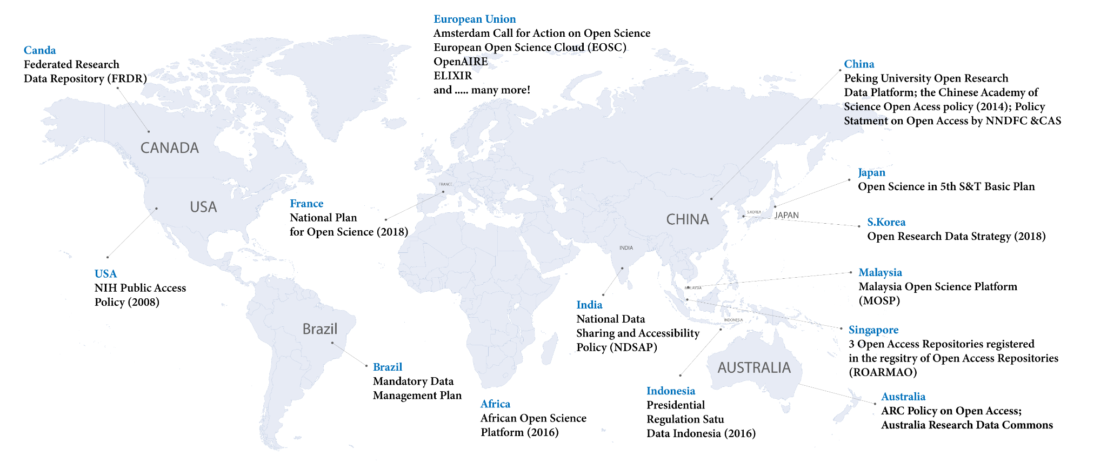

عرض لسياسات العلوم المفتوحة
نظرة عامة على سياسات العلوم المفتوحة الحالية والبنية التحتية حول العالم. صورة مأخوذة من منصة العلوم الماليزية المفتوحة من قبل مجتمع العلوم المفتوحة بالمملكة العربية السعودية CC BY 4 ومرخصة بموجب
SCSA, @batool664, DOI: 10.5281/zenodo.6627260
Notes:
شكرا إيما .. كما ذكرت إيما وضع العلوم المفتوحة في العالم العربي مُختلف عن أوروبا
عندما نلقي نظرة على مشهد سياسات العلوم المفتوحة في بعض بلدان العالم -(نرى ونلاحظ على سبيل المثال في آسيا - سنغافورة ، اليابان ، الصين ، ماليزيا ، ..) لها سياساتها و منصاتها الخاصة.
لكن وللأسف الشديد لا يوجد حتى الان شيءمماثل لذلك في المنطقة العربية.
‹#›

Slide 18
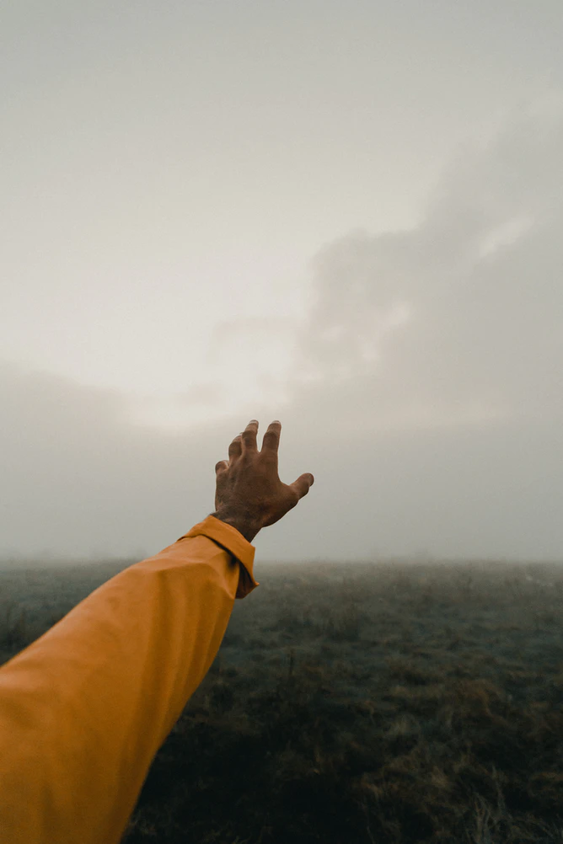
حتى الان لا توجد سياسات او قوانين تخص العلوم المفتوحة، أو مصادر أو موارد مع حد أدنى من البنية التحتية في البلدان العربية
SCSA, @batool664, DOI: 10.5281/zenodo.6627260
Notes:
نعم!
حتى الان لا توجد سياسات او قوانين تخص العلوم المفتوحة، بالإضافة الى انه لاتوجد ايضا ايةمصادر أو موارد مع حد أدنى من البنية التحتيةالمشتركه في البلدان العربية
‹#›

Slide 19
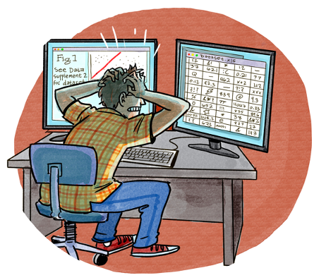
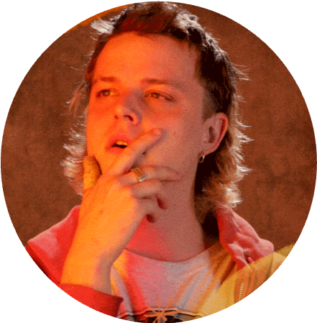
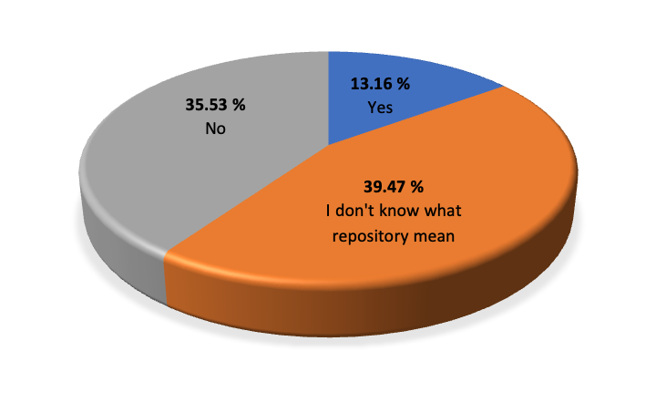
الوصول لبيانات محلية في العالم العربي كانت في الكثير من الأحيان تكتنفها بعض المصاعب
مسح أجراه مجتمع العلوم المفتوحة المملكة العربية السعودية
لـ 80 فردًا من 24-2-2022 حتى 11-4-2022.
رسم توضيحي بواسطة
Ainsley Seago (CC-BY 4.0).
SCSA, @batool664, DOI: 10.5281/zenodo.6627260
Notes:
هذا ترتب عليه تداعيات كثيرة .. أحدها أن الوصول أو استخدام أو استفادة من البيانات محلية في العالم العربي في الكثير من الأحيان تكتنفه بعض المصاعب
أعني بالبيانات المحلية البيانات العامة مثل البيانات الديموغرافية والتعليمية والاقتصادية والبيئية والإسكان والسلامة العامة والصحة
أو حتى البيانات الأكاديمية الناتجة عن الأوساط الأكاديمية. بالطبع نحن هنا نحن لا نتحدث مطلقاعن البيانات الحساسة.وذات الخصوصية الشديده
هذا النقاش يُثار في في مجموعة كبيرة من إجتماعات مجتمع العلوم المفتوحة في المملكة العربية السعودية وهو مجتمع أديره ،
والبعض يذكر أن الشخص إذا كان محظوظًا للوصول إلى البيانات المرغوبة ، فهي في الغالب غير قابلة للاستخدام (مثلا لا توجد بيانات وصفية ، غير قابلة للتشغيل ).
لذلك ، أجرينا مسحًا صغيرًا جدًا من قبل مجتمع العلوم المفتوحة في المملكة العربية السعودية (الاستطلاع ليس مثاليًا - لحجم العينة الصغير)
حيث فيه سألنا الأكاديميين من المؤسسات المختلفة الذين يعملون في البحث -
لقد طرحنا عليهم بعض الأسئلة ، مثل هل تعرف مبادئ FAIR ، هل واجهتك صعوبات في إضافة البيانات الوصفية إلى بياناتك ،
هل تستخدم مستودعات لتخزين البيانات (بغض النظر عما إذا كان هذا المستودع FAIR) - أنا مدرك جدًا للوقت - لذلك لن أذهب في تفاصيل فقط سأذكر أحد النتائج -
لكن أريد أن ألفت انتباهكم إلى نتائج السؤال الأول (هل تستخدم مستودع رقمي)؟
يمكنك رؤية أن ٤٠٪ من الأشخاص الذين شملهم الاستطلاع لا يعرفون معنى المستودع و 35٪ يعرفون لكنهم لا يستخدمونه -
وأقل من ١٥ بالمئة يستخدم مستودعات رقمية
بغض النظر عن مدى تمثيل هذه العينة للمجتمع - هل تعني هذه النتائج أنها مشكلة وعي. هل يمكننا فقط تعزيز فهم FAIR وكيفية تطبيقة باستخدام التوجيهات المكتوبة في أوروبا (على سبيل المثال)؟
إتضح أنها ليست فقط مشكلة وعي وفهم وعلم بل هناك جوانب اخرى ذات طابع اعمق من ذلك .. السؤال مجددا لما مايعادل ٣٥٪ يعرف FAIR لكن يرفض تطبيقه؟
‹#›

Slide 20
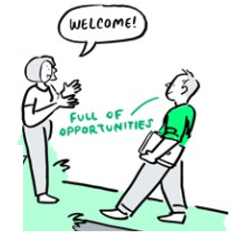
(DOI)
لنقُم بإنشاء مُعرف رقمي للبيانات الأولية؟
لا توجد وكالات تسجيل في العالم العربي للمعرفات الرقمية - مستودعات محدودة تُنشيئ مُعرفات رقمية
هيا بنا نُطبٍق مبادئ الفير
في أبحاثنا؟
(FAIR)
دعونا نستخدم مستودع رقمي ؟
هل لدينا مستودع مؤسسي ، على سبيل المثال ، لاتمتلك الجامعات مستودعات مؤسسية في بعض البلدان العربية
دعنا نستخدم مستودع عام ضمن بُنية تحتية خارجية؟
سيادة البيانات في العديد من البلدان تجعل من غير القانوني استخدام مستودعات الأغراض العامة المستضافة خارج الدولة
هيا نستخدم رخصة مفتوحة؟
لا توجد سياسة علمية مفتوحة ، ومن المرجح جدًا ألا يكون الترخيص المفتوح مسموح به من قِبل ممولي الأبحاث الرئيسيين في كثير من الدول العربية
SCSA, @batool664, DOI: 10.5281/zenodo.6627260
Notes:
على الرغم من أن العديد من الأشخاص يرون أن العلوم المفتوحة تُمثل فرصة رائعة لتعزيز وإبراز مخرجاتهم ونتائج ابحاثهم العلمية -
إلا أنهم يكافحون من أجل تطبيق مبادئ العلوم المفتوحة ك FAIR إذ يجب عليهم تطبيقها بشكل مختلف.
على سبيل المثال ، عندما نوجههم لإنشاء DOI لبياناتهم ، هناك عدد محدود جدا من المستودعات الرقمية التي تُنشئ معرف DOI (هذا إن وجد منها شيئ).
يعود هذا إلى العديد من الأسباب المتعلقة بالبنية التحتية الحالية بما في ذلك (على سبيل المثال ، عدم وجود وكالات تسجيل معرّف رقمي (DOI) في العالم العربي).
نلاحظ أيضا أن معظم التعليمات المتواجدة حول FAIR توجه الأفراد لإرسال أعمالهم إلى مستودعات مؤسسية ،
لكنها تتغاضى عن أن الكثيرين ليس لديهم مستودعات مؤسسية؟ في هذه الحالة ، يمكنك القول أنه يجب عليهم استخدام مستودع رقمي عام (Zenodo and Figshare) -
ولكن هذا يتجاهل مرة أخرى أن هناك سيادة للبيانات في العديد من البلدان تجعل استخدام مستودعات للأغراض العامة مستضافة خارج البلد أمرًا غير قانوني.
أيضًا ، توجه معظم التعليمات والتوجيهات الأوروبية القائمة حاليا إلى استخدام التراخيص المفتوحة ،
لكنها تتجاهل مرة أخرى كيف أن معظم هذه البلدان ليس لديها ايضاسياسات وقوانين للعلوم ا لمفتوحة وطنية أو مؤسسية.
‹#›

Slide 21
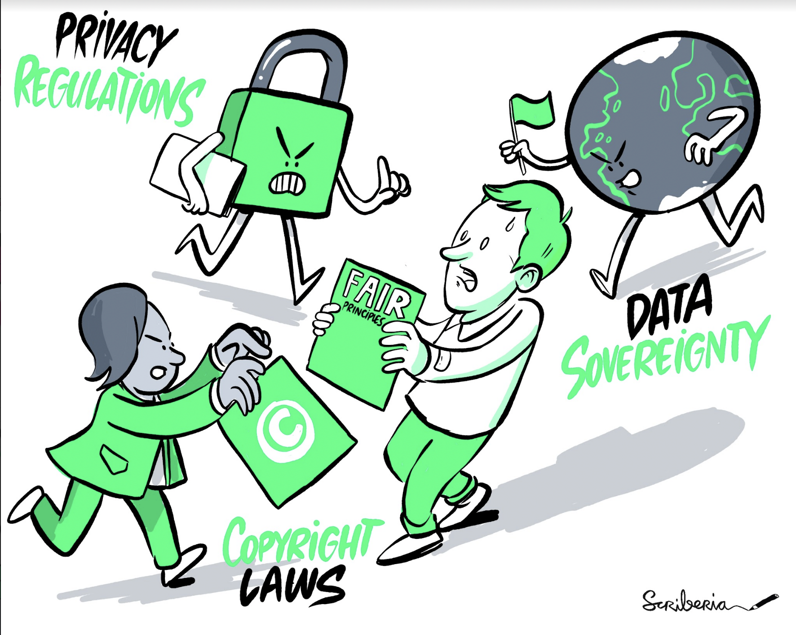
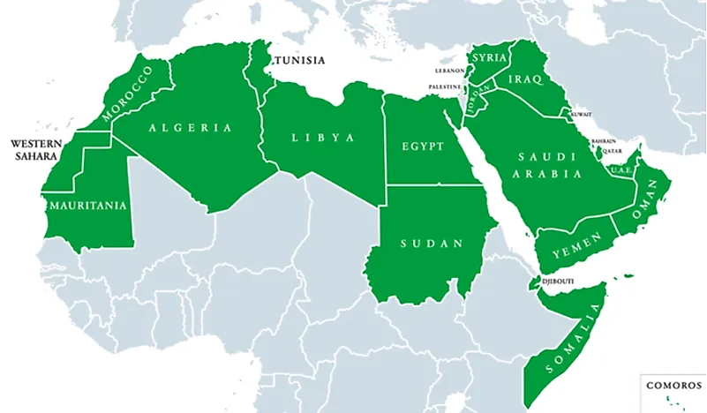
مقابلات مع أفراد يمثلون مبادرات ومؤسسات تسعى للانفتاح في البلدان العربية
يواجه دعاة العلوم المفتوحة في المنطقةالعربيه وشمال إفريقيا حواجز قانونيًة وفنيًة وثقافيًة غير مألوفة لمناصري العلوم المفتوحة في أماكن أخرى
SCSA, @batool664, DOI: 10.5281/zenodo.6627260
Notes:
يواجه دعاة العلوم المفتوحة في المنطقة العربيه وشمال إفريقيا حواجز قانونية وتقنية وثقافية غير مألوفة لمناصري العلوم المفتوحة في أماكن أخرى.
لذلك نحن بحاجة إلى تطوير سياق الطريقة التي نُطبِق بها FAIR ونفتح فيها ممارسة العلوم بهذه البلدان بالنظر إلى البنية التحتية المحدودة الموجودة هناك!
لدي فضول شديد لمعرفة ما إذا كانت الدول الأخرى قد واجهت مشاكل مماثلة وكيف تغلبت عليها.

Slide 22
تأملات
ما هي التحديات التي تواجهها (أو واجهتها) في مجتمعك المحلي أثناء محاولتك تبني أفضل الممارسات العلمية التي تم تطويرها في مُجتمعات (غربية) أخرى؟
اكتب في المستند المشترك
الرجاء إضافة أي روابط ومراجع؟
@turingway, CC-BY 4.0, The Turing Way, DOI: 10.5281/zenodo.6627260
Notes:
‹#›

Slide 23
تأملات
كيف يمكننا تحسين سياق الموارد المتوفرة في منهج تورنج لتعزيز وتطوير قدرة الباحثين في فهم واستيعاب علم البيانات ضمن بنيانهم وسياقاتها المحلية؟
اكتب في المستند المشترك
الرجاء إضافة أي روابط ومراجع؟
@turingway, CC-BY 4.0, The Turing Way, DOI: 10.5281/zenodo.6627260
Notes:
‹#›

Slide 24
تأملات
كيف يمكننا خلق الفُرص التي تدعم المعرفة والممارسات والآراء المحلية المُختلِفة والتقاطها وتسليط الضوء عليها؟
اكتب في المستند المشترك
الرجاء إضافة أي روابط ومراجع؟
@turingway, CC-BY 4.0, The Turing Way, DOI: 10.5281/zenodo.6627260
Notes:
‹#›

Slide 25
تأملات
ما هي الأشكال المختلفة لإنتاج المعرفة وماهي أفضل الممارسات التي استفدت منها ولكنك لا تراها ممثلة في المجتمع الدولي؟
اكتب في المستند المشترك
الرجاء إضافة أي روابط ومراجع؟
@turingway, CC-BY 4.0, The Turing Way, DOI: 10.5281/zenodo.6627260
Notes:
‹#›

Slide 26
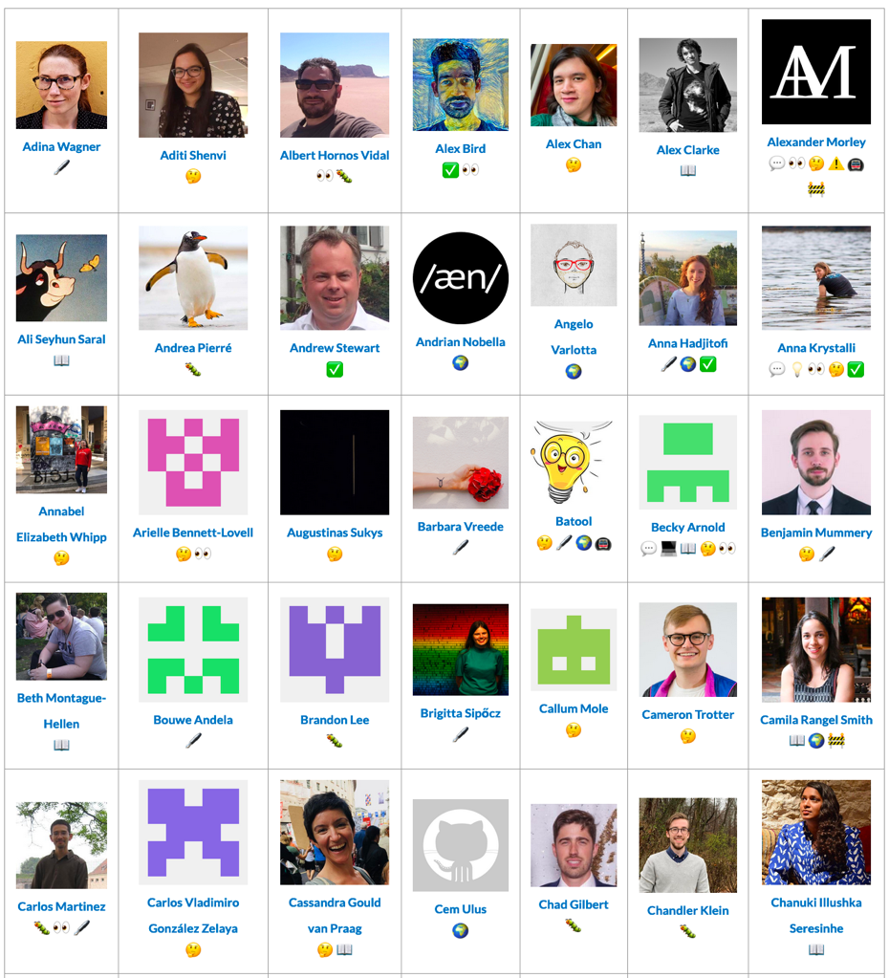
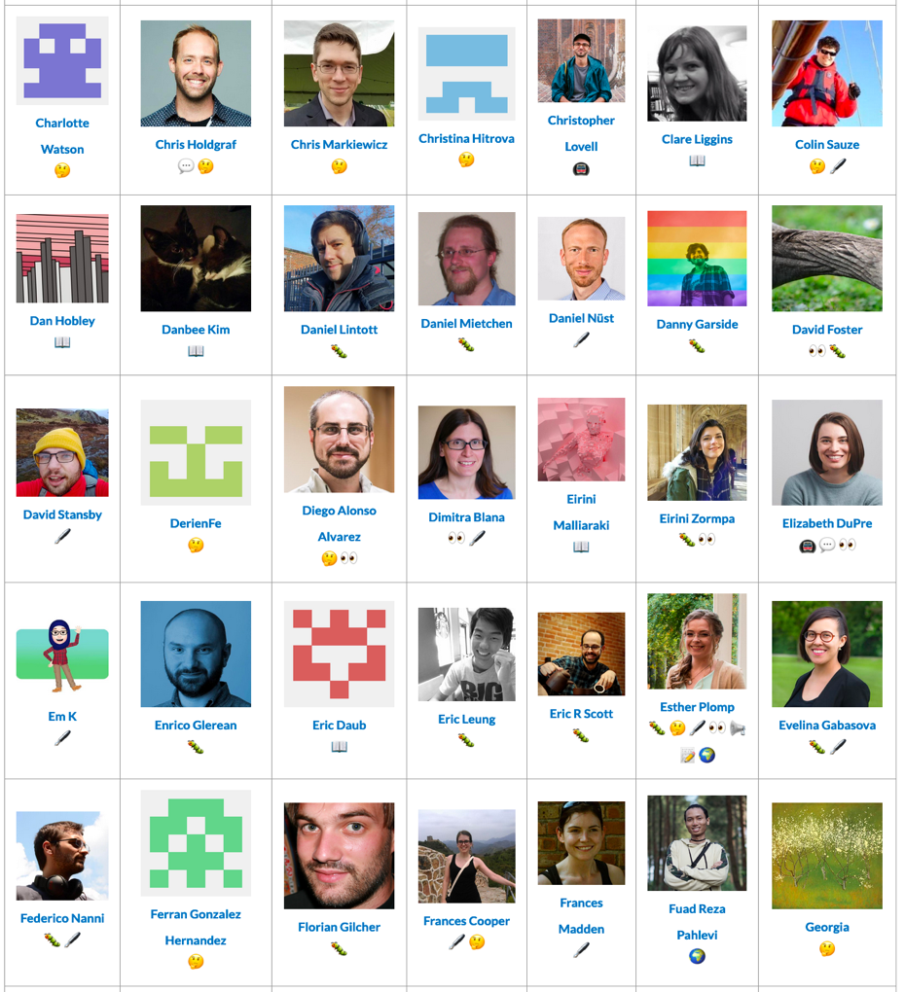
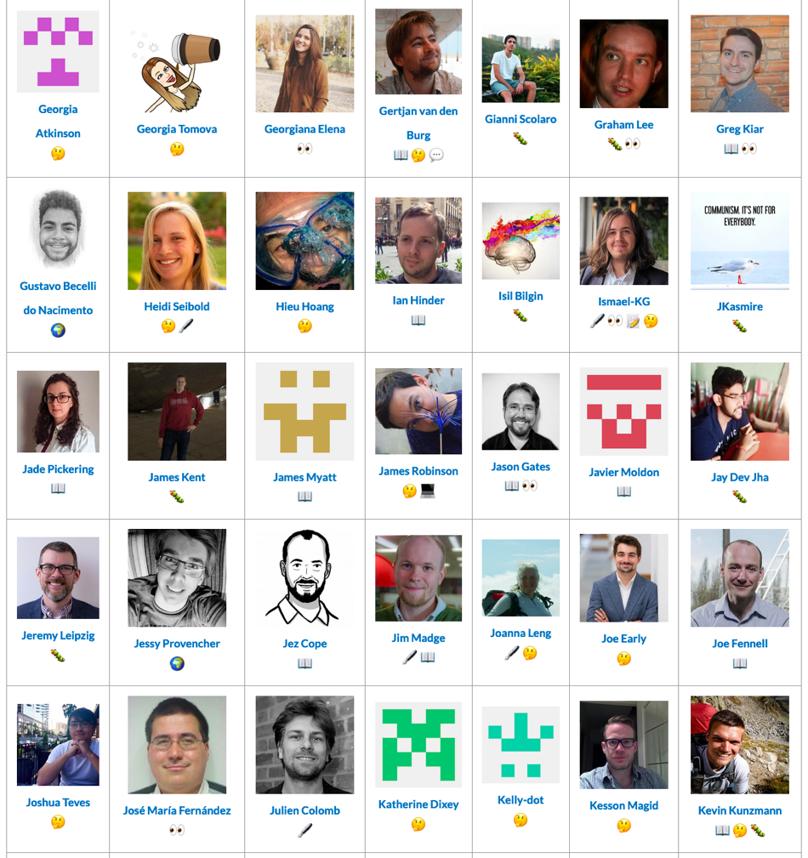
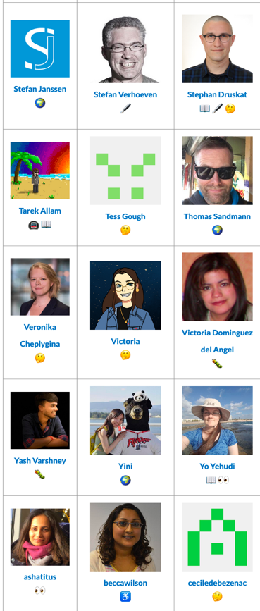
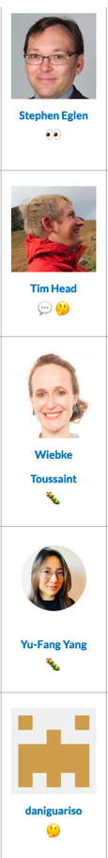
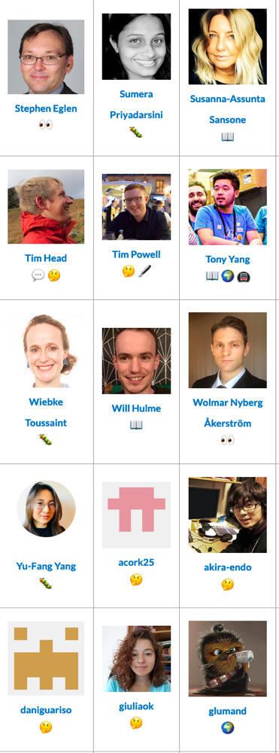
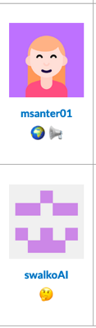
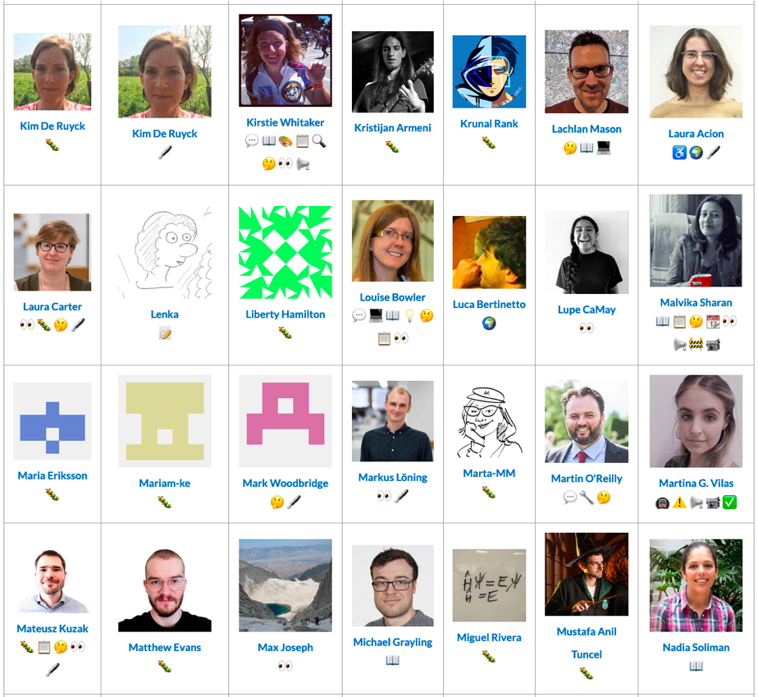
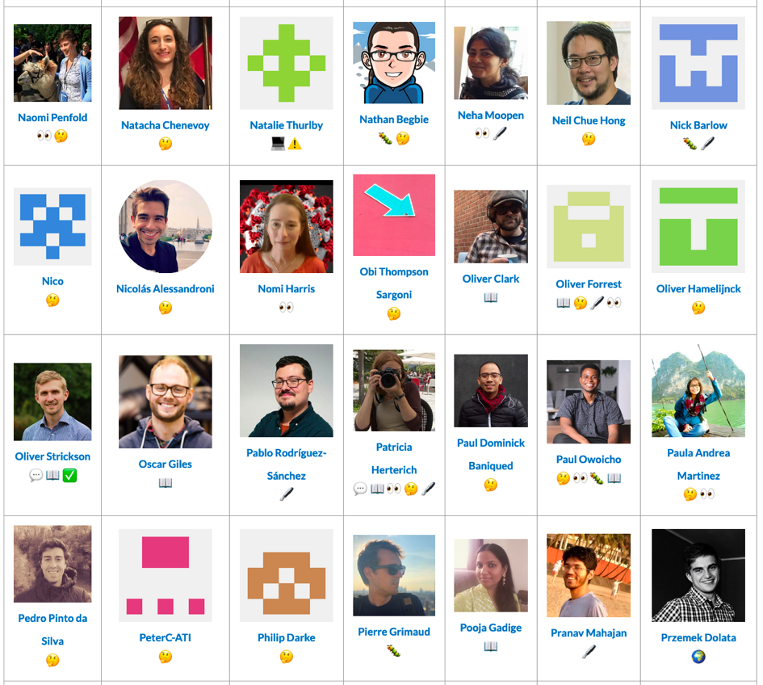
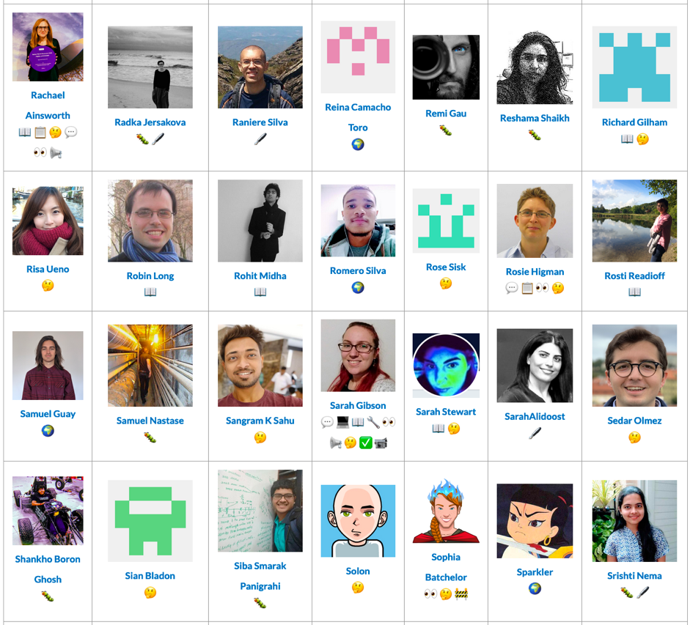
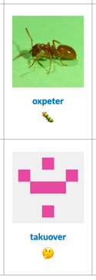
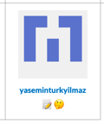
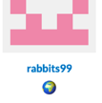
شكرا لمجتمعنا من المساهمين والمستخدمين!
Notes:
بذلك ،نود أن نشكر جميع المساهمين والأعضاء في مجتمع منهج تورينج
‹#›

Slide 27
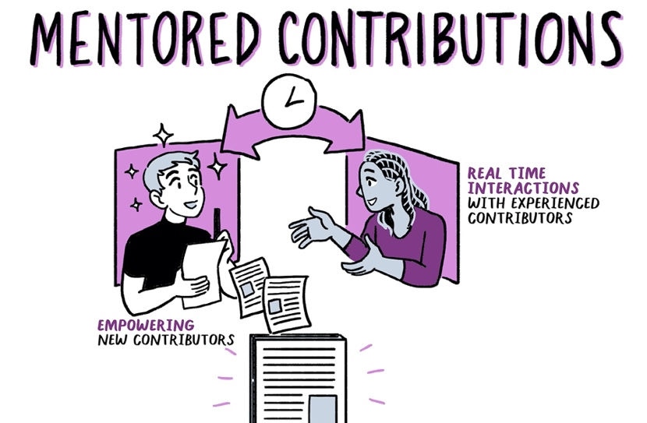
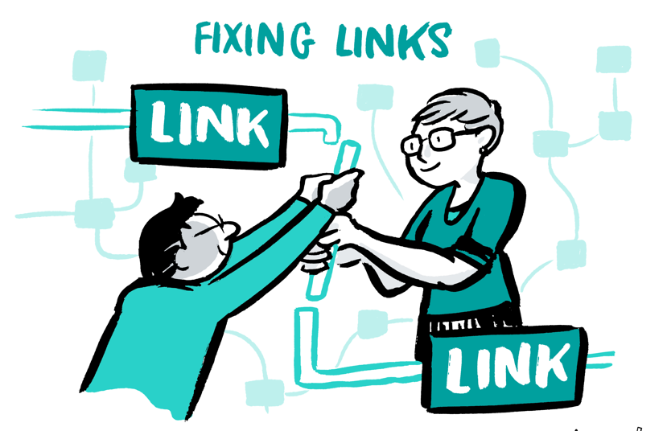
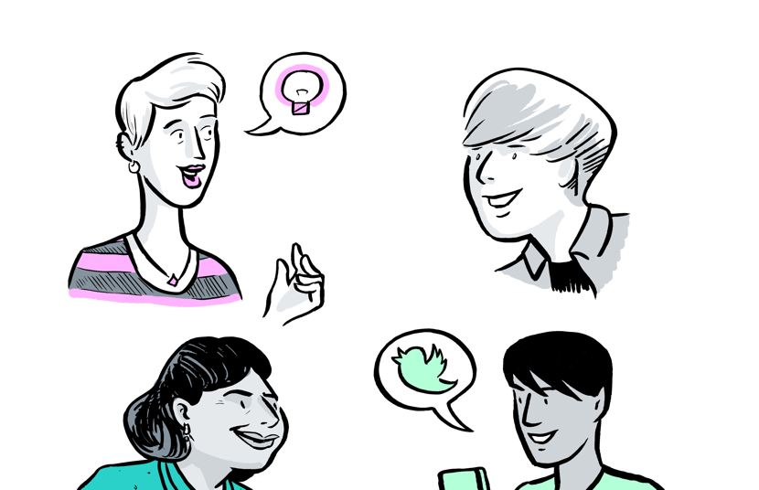
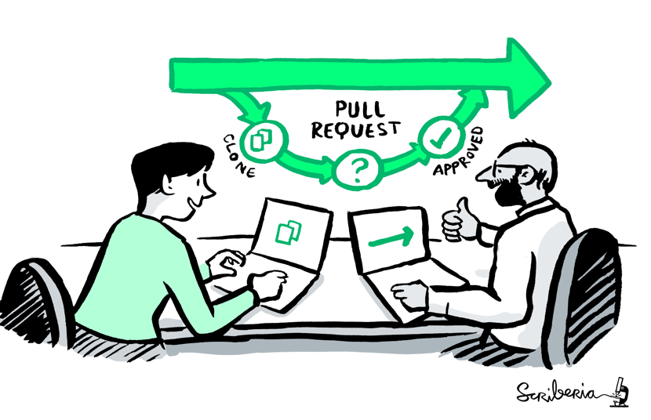
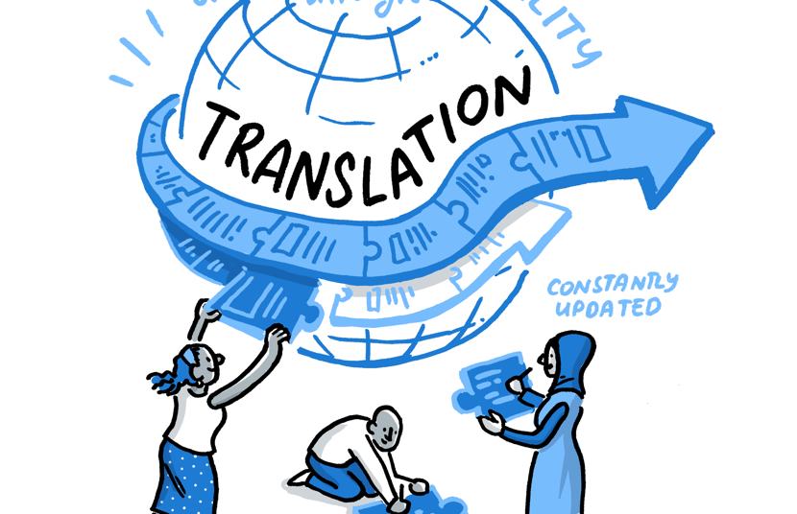
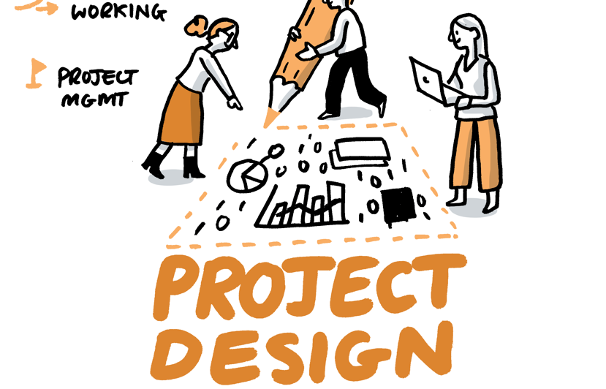
مسارات للتعاون
تواصل معنا
ابدأ حيث تستطيع
مناقشة أفكارك
تحرير ، مراجعة ، تحديث
ساعد في جعله عالميا
انضم إلى المجتمع
Notes:
لقد حددنا عدةمسارات مختلفة للمشاركة والتعاون التي تتطلب دائما من المشاركين أن يدعموا بعضهم البعض. على سبيل المثال ، الناس مدعوون لتطوير ومشاركة الموارد داخل منهج تورينج (The Turing Way). نحن ندعم الأشخاص من خلال المساهمة الموجهة ، حيث يقوم أحد المساهمين ذوي الخبرة بمراجعة المساهمات التي قدمها المساهمون الجدد.
كما أننا نهيئ فرصا للناس للمحافظة على الموارد وتحسينها. الصيانة والتحسين على مستوى عال مهمان ولكن من المهم بنفس القدر دعوة أعضاء جدد للمساعدة في المهمة الأصغر. يمكن أن تكون هذه إصلاح رابط معطل أو خطأ ، أو تحديث مصدر اومورد قديم. وقد أدرجت هذه كمشكلات للمساهمين لأول مرة التي تستهدف المساهمين الجدد نسبياً الذين يمكنهم المساعدة في حلها. قد لا يكون إصلاح تلك الروابط المعطلة أو الأخطاء المطبعية هو الهدف الحقيقي للمساهمين لدينا ، ولكنها تسمح للأشخاص ببناء الثقة في المساهمة في مشروع جديد.
الأشخاص الذين يشاركون مواردنا على نطاق أوسع هم أيضًا مساهمونا حيث يمكنهم توصيل عملنا ، وغالبًا ما يكتبون المدونات أو يقدمون محادثات المؤتمر نيابة عن المجتمع. بعد ذلك ، هناك أشخاص مهتمون أكثر بمراجعة وتحديث الموارد الموجودة والتي تعتبر ذات قيمة كبيرة ، لا سيما في علم البيانات والبحث حيث تتطور الأساليب والممارسات بسرعة.
لدينا مجموعة من المساهمين الذين يترجمون الكتاب إلى لغات أخرى لجعله عالميًا حقًا حتى يتمكن المزيد من الناس من فهمه والتعلم منه. لدينا حاليا اربع لغات تحدث فيها معظم التطورات ، وهي الصينية والإسبانية والعربية والفرنسية. وأخيرا ، نحن نبني موردا حيث يتم تشجيع الناس على تبادل أفضل الممارسات. هذا لا يعني أنهم بحاجة إلى كتابة كل ما هو موجود على الإنترنت ولكننا نشجع الناس على إبراز مواردهم في الكتاب ليستخدمها الآخرون.
‹#›

Slide 28
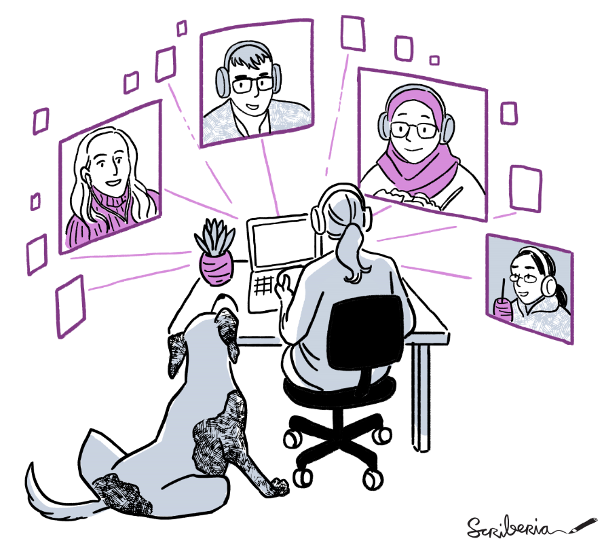
الفعالية القادمة للبوكداش (Book dash) نوفمبر 2022
حدث افتراضي
4 أيام ، جلسات تطوير قصيرة (1-2 كل يوم)
تعاون وطور المُحتوى أو أضف ميزات جديدة
@turingway, CC-BY 4.0, The Turing Way, DOI: 10.5281/zenodo.6627260
Notes:
نريد أيضًا أن نسلط الضوء على الفعالية القادمة للبوكداش (Book dash).
هذه فعالية ونشاط يجري مرتين في السنة وهو عبارةعن أسبوع مكثف من العمل على كتاب منهج تورينج. فإذا كنت قد حضرت جلسات عمل مشتركة أخرى سابقًا مثل مقهى التعاون الخاص بنا لمعرفة المزيد عن كتاب منهج تورينج والبدء في المساهمة في مجتمعنا.
كل هذا متواجد في إعلانات البرنامج القادم على تويتر وفي رسالتنا الإخبارية.

Slide 29

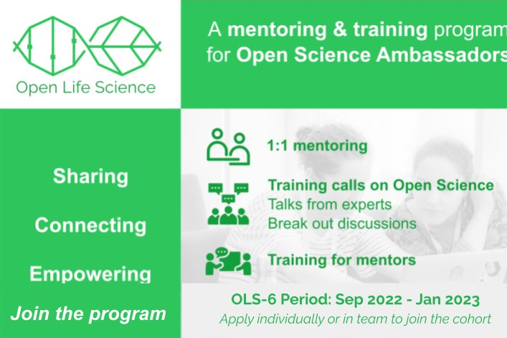

مجتمعات أخرى تتبادل أفضل الممارسات في العلوم المفتوحة
https://osc-ksa.com/ موقع إلكتروني
https://github.com/Open-Science-Community-Saudi-Arabia جيت هاب
https://open-phytoliths.github.io/FAIR-phytoliths/ موقع إلكتروني
https://github.com/open-phytoliths جيت هاب
https://openlifesci.org/
التقديم مفتوح للدفعة السادسة في البرنامج
Notes:
OSCSA مفتوح لجميع المتحدثين باللغة العربية بغض النظر عن جنسياتهم (وليس السعوديين فقط) للانضمام له. هو جزء من الشبكة الدولية لمجتمعات العلوم والمنح الدراسية المفتوحة (INOSC) ، ويهدف إلى توفير مكان يتفاعل فيه الوافدون الجدد والأقران ذوي الخبرة لإلهام بعضهم البعض لتضمين ممارسات وقيم علمية مفتوحة في سير عملهم وتقديم ملاحظات حول السياسات والبنى التحتية و خدمات الدعم والمسانده.
Open phytoliths - هو مجتمع عالمي بمشاريع مختلفة.
‹#›

Slide 30



تواصل معنا:
بتول المرزوق (batool664@) ، مساهم أساسي
إيما كارون ( ekaroune@) ، مساهم أساسي
كيرستي ويتاكر (kirstie_j@) ، قائدة المشروع
مالفيكا شاران (malvikasharan@) مديرة المجتمع
أصدقائنا والمتعاونين معنا في منهج تورينج (The Turing Way)
روابط مفيدة:
تويتر: twitter.com/turingway
النشرة الإخبارية: tinyletter.com/TuringWay
جيت هاب : github.com/alan-turing-institute/the-turing-way
سلاك: https://tinyurl.com/jointuringwayslack
العمل الفني من قبل سكريبريا: https://doi.org/10.5281/zenodo.3332808
@turingway, CC-BY 4.0, The Turing Way, DOI: 10.5281/zenodo.6627260
Notes:
كن على تواصل معنا (بتول المرزوق وإيما كارون وبتول المرزوق و كريستي ومالفيكا)
روابط التواصل الإجتماعي
‹#›

